Slide 1
Улога васпитача у развоју инклузивности предшколских установа
Приредила: проф. др Анкица Симона Ковачевић

Slide 2
-

Slide 3
Изазови инклузије:
Обезбедити квалитет садржаја.
Примену разноврсних метода рада.
Примена разноврсних облика рада.
Одговорити потребама сваког детета.

Slide 4
препреке:
Неадекватно иницијално образовање наставника и стручних сарадника.
Недостатак стручне литературе.
Предрасуде.
Неразвијен тимски рад у установама.
Нефлексибилна организација рада.
Недостатак финансијских средстава.

Slide 5
развој инклузивног приступа
Поштoвање разлика које постоје међу
ученицима.
Процена комплетне личности детета.
Рад на препознавању и смањивању тешкоћа које ученици имају у учењу.
Прилагођавање школских садржаја и организације рада школе.

Slide 6
развој инклузивности предшколских установа
Повећање учешћа ученика у школском програму.
Промена школске културе, политике и праксе.
Смањивање препрека за учење и учешће свих ученика.
Неговање односа узајамне подршке међу свим секторима у локалниј заједници.

Slide 7
-
Унапређивање рада предшколских установа треба да буде у рукама свих актера у школи (наставног и васпитног особља, школске управе, родитеља /старатеља, ученика), да би се интегрисало у школску културу. На овај начин школа се подстиче на аутентичан развојни процес који се одвија у њој и којим она руководи.

Slide 8
-
Да би подржали промене и развој инклузивности предшколских установа неопходно је развијање професионалних компетенција васпитача које ће помоћи прилагођавању педагошких приступа, олакшати наставни процес и унапредити квалитет образовања.

Slide 9
васпитач у инклузивном програму
1. Добровољно и отворено приступа увођењу инклузивног програма рада;
2. Пролази обуку/семинар кроз који га воде врсни стручњаци;
3. Кроз редован план и програм спроводи задатке ИОП-а;
4. Уноси новине, игре и могућности разних решења проблема;
5. Користи савремену литературу и инклузивном програму рада;

Slide 10
-
6. Користи дидактичке играчке и специјална средства у раду са свом децом;
7. Организује укључивање у групу максимум двоје деце са сметњама у развоју;
8. Ради тимски, укључује у рад остале васпитаче, стручне сараднике и родитеље-партнере;
9. Испуњен је великим ентузијазмом, оптимизмом, вољом и љубављу за рад оваквог типа.

Slide 11
закључак
Прича о васпитачу и баштовану
Рад васпитача је сличан раду баштована који негује различите биљке. Једна биљка воли блистав сунчев сјај, друга хладне сенке, једна воли обалу потока, друга сушан планински врх. Једна најбоље успева на пешчаном тлу, друга на масној иловачи.
Свакој се мора пружити нега која одговара њеној врсти, у противном биљка не достиже савршенство.
Абдул Баха

Slide 12
питања?

Slide 13
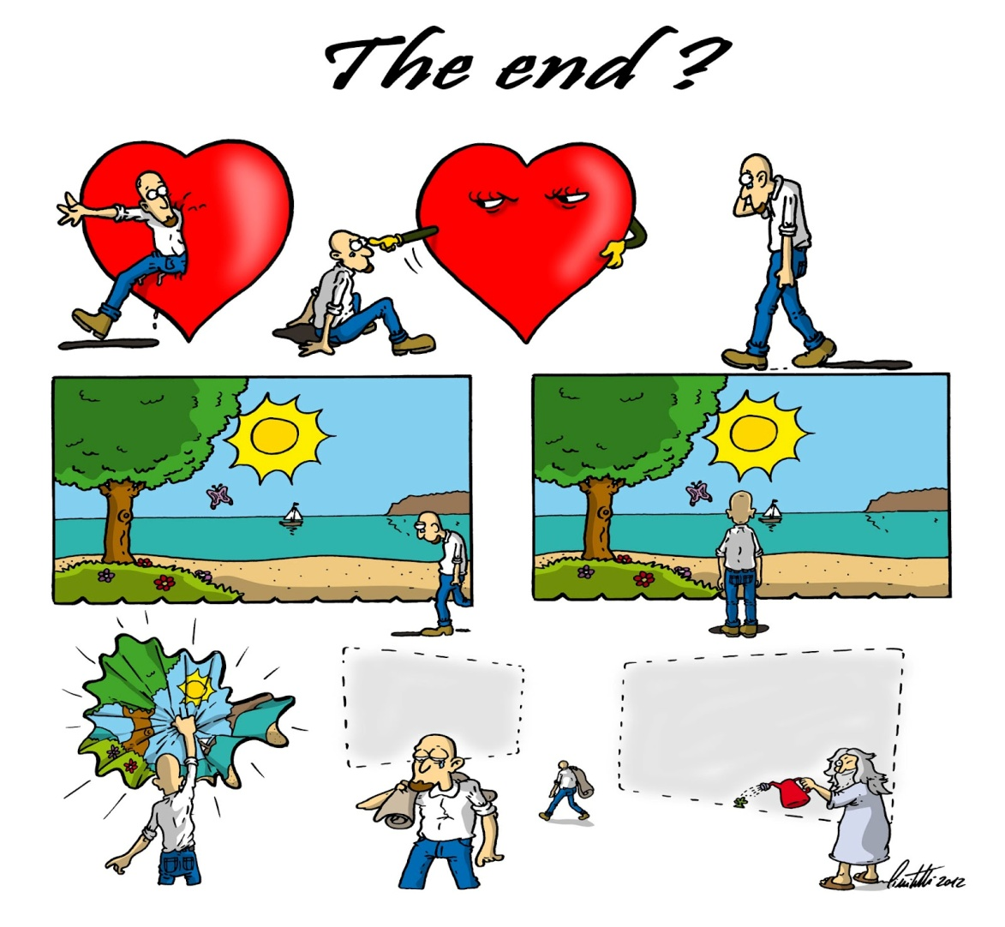
хвала вам на пажњи!!!!!

